Slide 1
Pontificia Universidad Católica y Maestra
Centro de Excelencia para la Investigación y Difusión de la Lectura y Escritura (CEDILE)
PROGRAMA DE ALFABETIZACIÓN ACADÉMICA
Diplomado en Lectura y Escritura a través del Currículo en el Nivel Superior
Proyecto de Investigación Acción del
Prof. José Antonio Villalona Castillo. Departamento de Lingüística Aplicada.
Título
La escritura y la corrección colaborativa como estrategias para alcanzar la auto-regulación y metacognición en el aprendizaje.
7 de abril del 2016, Santo Domingo.

Slide 2
Introducción
Carlino (2006) nos permite, ¨configurar ideas: al escribir, se trabaja sobre el pensamiento, se le da una forma entre otras posibles; la reflexión surgida a través de la escritura es diferente de la reflexión no escrita. La escritura da forma a las ideas pero no como un molde externo al contenido: al escribir se crean contenidos no existentes.
Notes:
Por ello, escribir es uno de los mejores métodos para pensar. (Lo que estoy planteando se diferencia del sentido común, para el cual escribir es lo que se hace después de pensar). Y una de las razones por las que se piensa distinto cuando se escribe es que la escritura permite tener de frente lo pensado, mantenerlo y volver a examinarlo. (p.9).

Slide 3
Justificación
Estudiantes sean reflexivos y estratégicos
Notes:
Desarrollar la autonomía de nuestros estudiantes como lectores y escritores, reconociendo el papel central que juega la meta-cognición para lograr que nuestros estudiantes sean reflexivos y estratégicos a la hora de leer y escribir un texto.

Slide 4
Problema de Investigación
Los desaciertos en las composiciones de los estudiantes del nivel avanzado II del programa de inglés de la PUCMM se repiten debido a su escasa reflexión sobre el proceso de escritura por lo cual es necesario implementar estrategias para aumentar su conciencia meta-cognitiva.

Slide 5
Antecedentes
Tesis de grado de Epifania Báez Soto, publicada en el año 2015 titulado: ¨El uso de estrategias cognitivas y meta-cognitivas para la cualificación de la escritura a través de la producción de textos escritos¨.
Investigación realizada por Zhang Yanyan en el 2010 y que lleva como título: Investigating the role of metacognitive knowledge in English writing.

Slide 6
Preguntas de Investigación.
¿Cuáles estrategias necesitan aprender nuestros estudiantes del programa de inglés de nuestra universidad para superar sus errores de escritura?
¿Qué actitudes positivas hacia la escritura permite en el estudiante el desarrollo de la conciencia lingüística?
¿Cuál es el rol docente en procesos de corrección auto-reguladas y colaborativas?

Slide 7
Objetivos
Objetivo general: Desarrollar conciencia meta-cognitivas mediante la implementación de estrategias de escritura para favorecer la autorregulación.
Objetivos específicos:
Implementar estrategias de auto-regulación.
Demostrar que la corrección formativa es la más apropiada cuando el estudiante es guiado a una reflexión de los errores e integrar al estudiante en el proceso de corrección.
Aplicar rúbricas para identificar la naturaleza de los errores.
Desarrollar actitudes más positivas con respecto a la producción escrita.

Slide 8
Hipótesis
Hipótesis: La implementación de estrategias meta-cognitivas en la etapa de producción y revisión de textos mejoran la escritura.

Slide 9
Conceptualización
Eje principal:
La escritura
¿Qué es la escritura? Cassany (1989) afirma que ¨a menudo se ha presentado el código escrito como un sistema de signos para transcribir el código oral; como un medio para vehicular mediante letras la lengua oral”.
Notes:
Sin embargo, reconoce que ese planteamiento ha variado. Cuando escribimos construimos textos, diferenciamos las informaciones importantes de las no importantes; las organizamos en un orden inteligible y las acopiamos. Pero continúa diciendo que además de conectar las ideas entre sí y construir párrafos, cuando escribimos, debemos de tomar en cuenta "las reglas fonéticas y ortográficas, morfosintácticas y léxicas que permiten formar oraciones aceptables". No obstante, este autor reconoce que existen otras reglas relacionadas con la producción de textos, a saber: "la adecuación, la coherencia, la cohesión, la corrección gramatical y la disposición en el espacio", (p. 48).

Slide 10
Ejes transversales
Tres ejes transversales:
La meta-cognición
La auto-regulación
La evaluación colaborativa

Slide 11
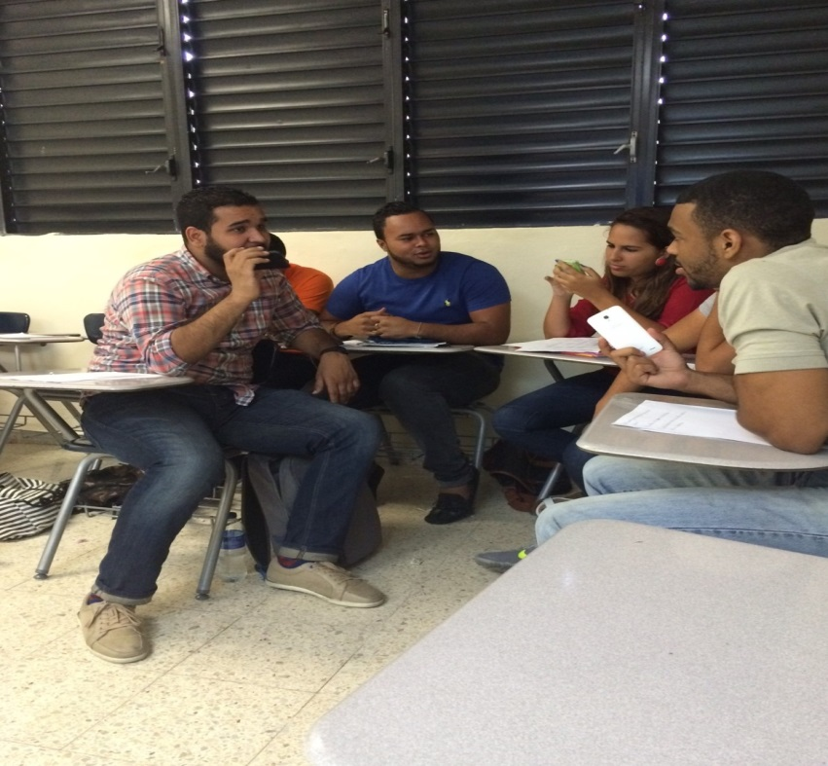
Contexto
Asignatura de inglés nivel 302- grupo 03 del semestre 1 del período académico 2015-2016 Campus Santo Tomás de Aquino, PUCMM.

Slide 12
Procedimiento y fases
Se utilizó como estrategia la evaluación colaborativa.
Fase diagnóstica: Se determinaron las competencias lingüísticas de los estudiantes.
Fase formativa: Se llevaron a cabo actividades y estrategias con el fin de alcanzar los objetivos planteados.
Fase evaluativa: Fue llevada a cabo de manera individual y grupal y también por el profesor .
Notes:
En la fase formativa se trabajo en equipo utilizando las composiciones de manera recursiva (utilizando sistematicamenet el scaffolding y la zona de desarrollo próximo) tomando como base el texto argumentativo que sugiere el libro de texto . Durante todo el proceso se utilizaron cuestionarios con preguntas de índole metacognitivas con el fin de guiar el proceso de autoregulación. Además se utilizaron plantillas y one minute questions. Se realizaron entrevistas. En otras palabras durante todo el proceso se hizo hincapié en el aspecto estructural de la escritua a saber: la planificación, la textualización y la revisión de lo escrito. Sin obviar, por supuesto la parte funcional: que decir, cómo decirlo para quíen decirlo y por qué_

Slide 13
Resultados

Slide 14
Composición número 1

Slide 15
Comp. 1, comp. Final y examen final

Slide 16
Proyección

Slide 17
Actitud hacia la escritura

Slide 18
Conclusión
¨La implementación de las estrategias meta-cognitivas en la etapa de producción y revisión de textos mejoran la escritura y mejoran la actitud del estudiante hacia la escritura.
Notes:
Los resultados corroboran con la hipótesis

Slide 19
Fin
Cada docente debe tomar decisiones inteligentes e informadas sobre la calidad de sus propias prácticas si espera mejorarlas.(Bain, 2011, p.8)

